Slide 1
Systematické prehľady vedeckých dôkazov
prof. MUDr. Martin Rusnák, CSc

Slide 2
Čo je systematický prehľad? Source: Moher, D., et al. (2015). "Preferred reporting items for systematic review and meta-analysis protocols (PRISMA-P) 2015 statement." Systematic reviews 4(1): 1.
Systematické prehľady sú referenčným štandardom pre syntézu dôkazov v zdravotnej starostlivosti kvôli ich metodickej prísnosti. Zhrnutie publikovaných dôkazov Robené na základe výsledkov výskumu, ktorí zvyčajne vykonávajú iní ľudia / skupiny Nezhromažďuje nové údaje Opiera sa o premyslené a kritické posúdenie existujúcich údajov Mnohé projekty zahŕňajú revíziu literatúry, ale nie systematickú Ak sa to urobí správne, môže to byť najcennejšia forma dôkazu.

Slide 3
Načo sú systematické prehľady?
Čo ho robí tak užitočným? Neexistuje dokonalá štúdia. Ani jedna dobre vykonaná štúdia nemôže rozprávať celý príbeh.
Dokonca aj dobre vykonaná štúdia môže priniesť zavádzajúci výsledok 95% intervaly spoľahlivosti P<0,05 znamená, že 1 z 20 bude zavádzajúce
Každá štúdia smeruje ku konečnej odpovedi, ale je niekedy dosiahnutá konečná? SP zhromažďuje mnoho štúdií na nájdenie konsenzu Znížiť vplyv náhody

Slide 4
Etapy systematického prehľadávania dôkazov
Definovanie výskumnej otázky Zahrnuté a vylúčené typy štúdií? Miesta? Časové obdobie? A ďalšie
Odvodiť hľadané výrazy Vyhľadávacie databázy Názvy/abstrakty obrazovky
2 autori hlasujú, potom diskutujú o nezhodách
Získanie úplných textov
Opäť 2 nezávislí recenzenti potom súhlasia Odkazy na kľúče ručného vyhľadávania?
Konečný zoznam zahrnutých/vylúčených dôkazov

Slide 5
Etapy systematického prehľadávania dôkazov
Výber údajov zo všetkých oprávnených odkazov Príprava formulára na zber údajov s výskumnou otázkou Zhrnutie údajov v tabuľke (tabuľkách) Čo zahrnúť? Autor, rok, umiestnenie, n predmetov... Intervencia? Trvanie? Dávka? Opíšte zistenia a dôsledky v texte Všetky fázy by mali byť kontrolované/odsúhlasené 2 alebo viacerými autormi.

Slide 6
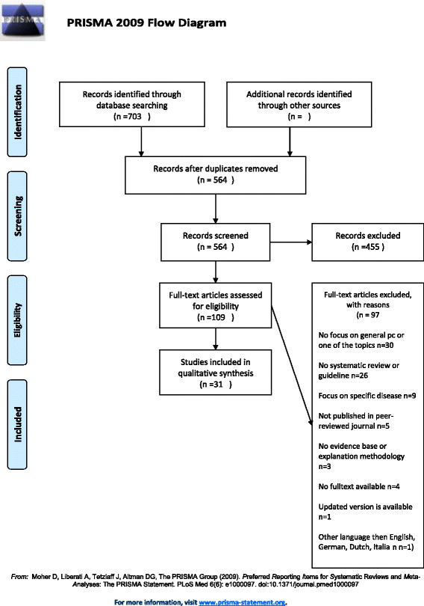
Diagram postupu vytvárania prehľadu

Slide 7
Ako vybrať kľúčové slová alebo hľadané výrazy?
Naplánujte presné slová, ktoré sumarizujú výskumnú otázku Otestujte a vylepšite ich na základe vrátených výsledkov Zamyslite sa nad štruktúrou PICOS:
Technika v praxi založenej na dôkazoch na vytvorenie otázky súvisiacej so zdravím. Účastníkov Intervencia Kontrolná skupina (alebo porovnanie) Výsledok Nastavenie
Môžu poskytnúť usmernenie o vyhľadávaní

Slide 8
Kde hľadať?
Existujú rôzne databázy
Katalógy publikovaných článkov Kľúčové slová alebo motívy sa zaznamenávajú Názov a abstrakt sú zvyčajne zahrnuté Mali by obsahovať články zo všetkých vedeckých časopisov
Medline, Pubmed, Scopus...
Niekoľko systémov sa riadi podobným princípom.

Slide 9
Using Pubmed
https://www.ncbi.nlm.nih.gov/account/register/
Key concepts/key words
Can be arranged as “and” “or” operators etc. Logic gates?
Try to hit everything: Sensitive is more important than specific for now.
e.g. What role does pain have in sleep disorders?
The key concepts are:
pain
sleep disorders

Slide 10
Stratégie vyhľadávania
Build up the key words and topics for your project
Example from Truni Living Systematic Review of TBI:
1. exp epidemiology
2. epidemiology.mp.
3. case fatality.mp.
4. incidence.mp.
5. prevalence.mp.
6. mortality.mp.
7. or/1-6
8. brain injury/
9. ((head* or brain*) adj2 (injur* or trauma*)).mp.
10. or/8-9
11. exp Europe/
12. europ*.mp.
13. (ALBANIA or AUSTRIA or BELGIUM or BULGARIA or BYELARUS or CROATIA or CYPRUS or CZECH REPUBLIC or DENMARK or ENGLAND or ESTONIA or FINLAND or FRANCE or GERMANY or GREECE or HUNGARY or ICELAND or IRELAND or ITALY or LITHUANIA or MACEDONIA or NETHERLANDS or NORTH IRELAND or NORWAY or POLAND or PORTUGAL or ROMANIA or SCOTLAND or SERBIA or SLOVAKIA or SLOVENIA or SPAIN or SWEDEN or SWITZERLAND or UNITED KINGDOM or WALES or YUGOSLAVIA).in.
14. or/11-13
15. and/7,10,14

Slide 11
Ako preveriť nájdené
Prečítajte si názov
Niektoré môžu byť okamžite vylúčené Ale musím byť veľmi opatrný
Prečítať abstrakt
Vždy dodržiavať a odkazovať na kritériá zaradenia Ktorí ľudia? V akej krajine?
Ak máte pochybnosti, nájdite úplnú referenciu

Slide 12
Riešenie konfliktov
Každý recenzent by mal "hlasovať" o každom dokumente Áno, nie, možno / potrebujem viac informácií Stretnite sa alebo použite Skype na diskusiu o rozdieloch Ostante objektívny v súvislosti s pravidlami začlenenia a vylúčenia

Slide 13
Získajte úplné znenie dokumentov
Stiahnite pdf Použite Mendeley pre uloženie nájdených publikácií Preverte vaše závery z abstraktu prečítaním úplného textu
skontrolujte relevantné výsledky
Opäť potreba 2 recenzentov, dohodnúť sa alebo diskutovať o konfliktoch
Zaznamenajte číslo publikácie a rozhodnutia vo všetkých fázach! Výsledok musí byť systematický a identifikovateľný Všetky rozhodnutia musia byť založené na vopred stanovených kritériách

Slide 14
Označ typ dokumentu
Články v odbornom časopise
Z recenzovanej vedeckej tlače Bude to väčšina relevantných dokumentov
Knižné kapitoly PhD. "Šedá literatúra“
Vládne správy, národné štatistiky vypnuté Prednášky z konferencií MVO; Svetová banka, UNICEF...

Slide 15
Zostav tabuľku s údajmi
Autor, rok, č. referencie |  | Populácia | Obdobie štúdie | Zdroj údajov | Zisťovanie prípadov | Typ závažnosti | Počet prípadov | Priemerný vek | % mužov | Mechanism of TBI injury (up to 3 most frequent in % *)
1 | Kannus et al (1999) ⁴⁸ | Finland (≥60 y.) (fall-induced only) | 1970 - 1995 | Natl. Hosp. Discharge Reg. | ICD 8, ICD 9 | s | 554 in 1970 1,393 in 1995 | 69.6 in 1970 75 in 1995 | NR | F only
2 | Steudel et al (2005) ³¹ | Germany | 1972 - 1998 | Hosp. Admissions Reg., Mortality Reg. | ICD 9, ICD 10 | all | 279,029 (in 1996) | NR | NR | NR
3 | Jennett & MacMillan (1981) ⁴⁹ | Scotland, England, Wales | 1974 - 1975 | Hosp. Admissions rep., Registrars General rep. | clinical definition | all | unclear | NR | NR | unclear
4 | Engberg & Teasdale (1998) ²³ | Denmark (0-14 y.) | 1979 - 1993 | Danish Hosp.Reg. | ICD 8 | all | 47,794 | NR | 58 | NR
5 | Engberg & Teasdale (2001)⁵⁰ | Denmark | 1979 - 1996 | Danish Hosp.Reg. | ICD 8, ICD 10 | all | 166,443 | NR | 2.12:1 | NR
6 | Mauritz et al (2014) ⁵¹ | Austria | 1980 - 2012 | Statistik Austria (natl. statistical office) | ICD 9, ICD 10 | fatal | 47,827 | NR | 2.2:1 | T F Su

Slide 16
Vyhodnotenie kvality publikácie
Ako jasne a úplne obsahuje rukopis to, čo potrebujete?
Niečo treba vždy povedať Etické preskúmanie Financovanie Konflikt záujmov
Niektoré veci sú subjektívne Môže závisieť od cieľov pôvodnej štúdie Rukopis nám môže nahlásiť relevantné informácie bez toho, aby to bol ich cieľ
Stále používame výsledky, ale skóre kvality môže byť nižšie Nie nevyhnutne slabina pôvodnej štúdie

Slide 17
Hodnotenie dôkazov
Zdroj: ﻿1. Schünemann H, Brożek J, Guyatt G, Oxman A. GRADE handbook for grading quality of evidence and strength of recommendations. [Internet]. The GRADE Working Group; 2013. Available from: http://www.guidelinedevelopment.org/handbook

Slide 18
Profil dôkazov GRADE
Obsahuje podrobné informácie o kvalite hodnotenia dôkazov a súhrn zistení pre každý zo zahrnutých výsledkov.
Je určený pre autorov prehľadov, tých, ktorí pripravujú sumárne tabuľky nálezov a každého, kto spochybňuje hodnotenie kvality.
Pomáha tým, ktorí pripravujú sumárne tabuľky nálezov, zabezpečiť, aby ich závery boli systematické a transparentné.
Panely usmernení by mali používať profily dôkazov, aby sa zabezpečilo, že sa dohodnú na záveroch, ktoré sú základom hodnotenia kvality. Profil dôkazov GRADE umožňuje prezentáciu kľúčových informácií o všetkých relevantných výsledkoch pre danú otázku zdravotnej starostlivosti.
Obsahuje informácie o súbore dôkazov (napr. počet štúdií), úsudkoch o základnej kvalite dôkazov, kľúčových štatistických výsledkoch a hodnotení kvality dôkazov pre každý výsledok.

Slide 19
Štandardný formát profilu dôkazov
Zoznam výsledkov Počet štúdií a návrhov štúdií Posúdenie každého z posudzovaných faktorov kvality dôkazov; riziko zaujatosti, nekonzistentnosti, nepriamosti, nepresnosti, iných úvah (vrátane zaujatosti publikácie a faktorov, ktoré zvyšujú kvalitu dôkazov) Predpokladané riziko; miera typického bremena výsledkov, t. j. ilustračné riziko alebo tiež nazývané základné riziko, východiskové skóre alebo riziko kontrolnej skupiny Zodpovedajúce riziko; miera bremena výsledkov po uplatnení intervencie, t. j. riziko výsledku u liečených/exponovaných osôb na základe relatívnej veľkosti účinku a predpokladaného (východiskového) rizika Relatívny účinok; tabuľka zvyčajne poskytne pomer rizika alebo pomer šancí Absolútny účinok; počet menej alebo viac udalostí v liečenej/exponovanej skupine v porovnaní s kontrolnou skupinou Hodnotenie celkovej kvality dôkazov pre každý výsledok (ktoré sa môžu líšiť v závislosti od výsledku) Klasifikácia dôležitosti každého výsledku Poznámky pod čiarou, ak je to potrebné, na poskytnutie vysvetlení informácií v tabuľke, ako je vypracovanie rozsudkov o kvalite dôkazov

Slide 20
Tabuľka profilu dôkazov
Kvalita štúdie |  |  |  |  |  |  | Počet prípadov |  | Účinok |  | Kvalita | Dôležitosť
Číslo štúdie | Design | Riziko bias | Nekonzistencie | Nepriamosti | Nepresnosti | Iné | Intervencia X | Štandard | Relatívny 95% CI | Absolútny 95% CI
1 | kohortová | významný | Nie závažné | Nie závažné | významné | Nie sú | 250 | 450 | RR 1.3 | 1300 na 1000 | Nízka | Dôležité

Slide 21
Úrovne kvality dôkazov
Vysoká Sme veľmi presvedčení, že skutočný účinok sa blíži k odhadu účinku Dostatočná Sme dostatočne presvedčení o odhade účinku: Skutočný účinok sa pravdepodobne blíži k odhadu účinku, ale existuje možnosť, že je podstatne odlišný. Nízka Naša dôvera v odhad účinku je obmedzená: Skutočný účinok sa môže podstatne líšiť od odhadu účinku Veľmi nízka Máme veľmi malú dôveru v odhad účinku: Skutočný účinok sa pravdepodobne podstatne líši od odhadu účinku

Slide 22
Záver
﻿S rastúcim záujmom o vytváranie usmernení a odporúčaní pre prax prostredníctvom systematických prehľadov musia zdravotnícki pracovníci pochopiť zásady prípravy takýchto prehľadov.
K tomu im môžu pomôcť postupy, napríklad PRISMA (Moher D, Shamseer L, Clarke M, Ghersi D, Liberati A, Petticrew M, et al. Preferred reporting items for systematic review and meta-analysis protocols (PRISMA-P) 2015 statement. Syst Rev. 2015;4(1):1. )
alebo už vykonané prehľady, publikované v odborných časopisoch alebo databázach, napr. PROSPERO https://www.crd.york.ac.uk/prospero/#aboutpage

